Slide 1
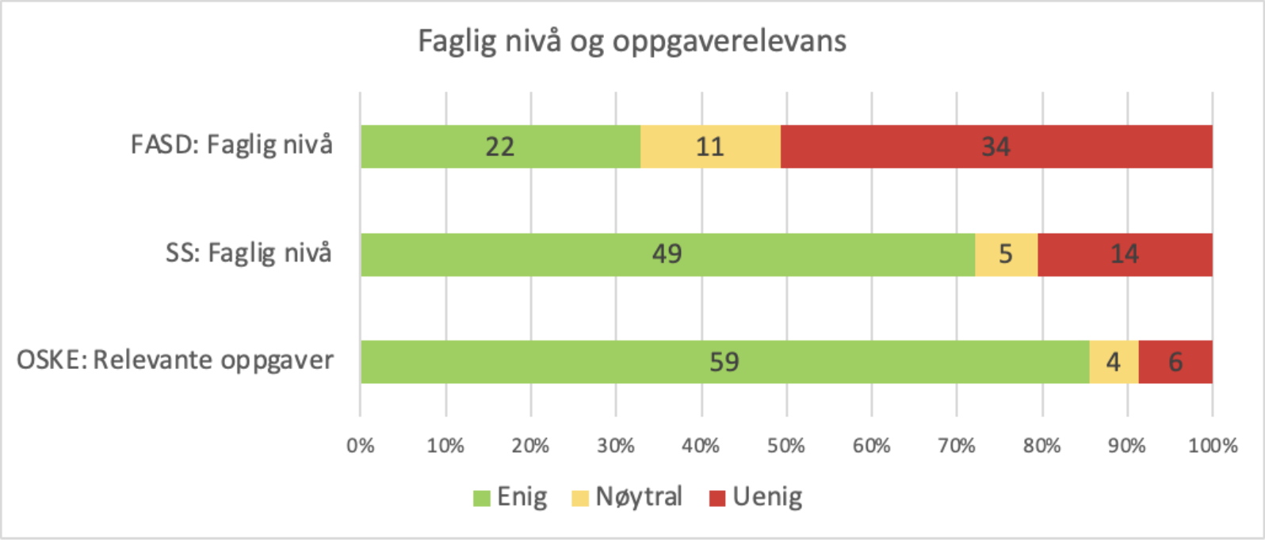
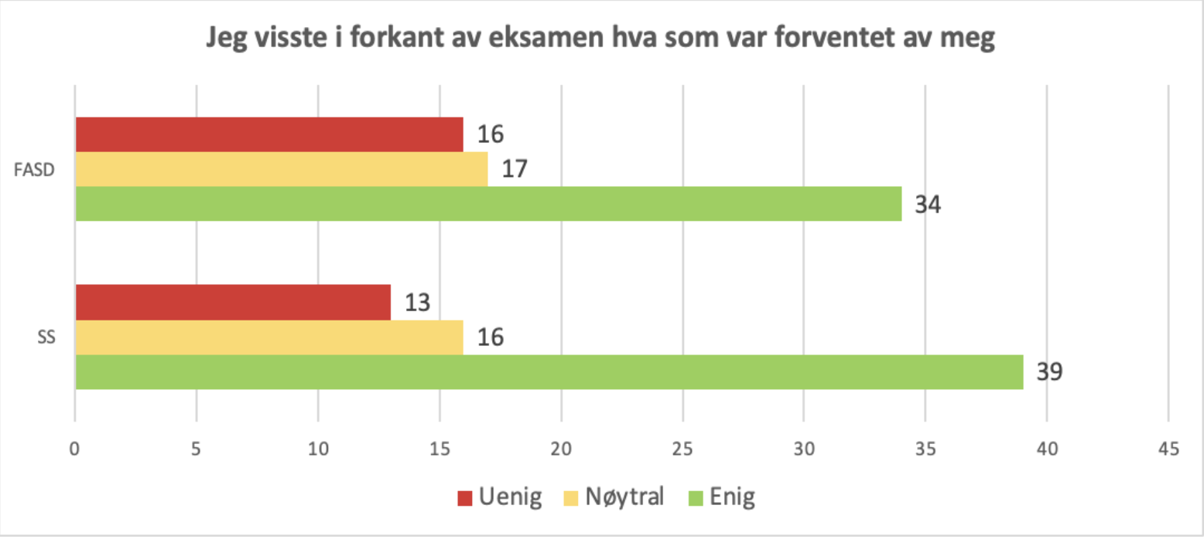
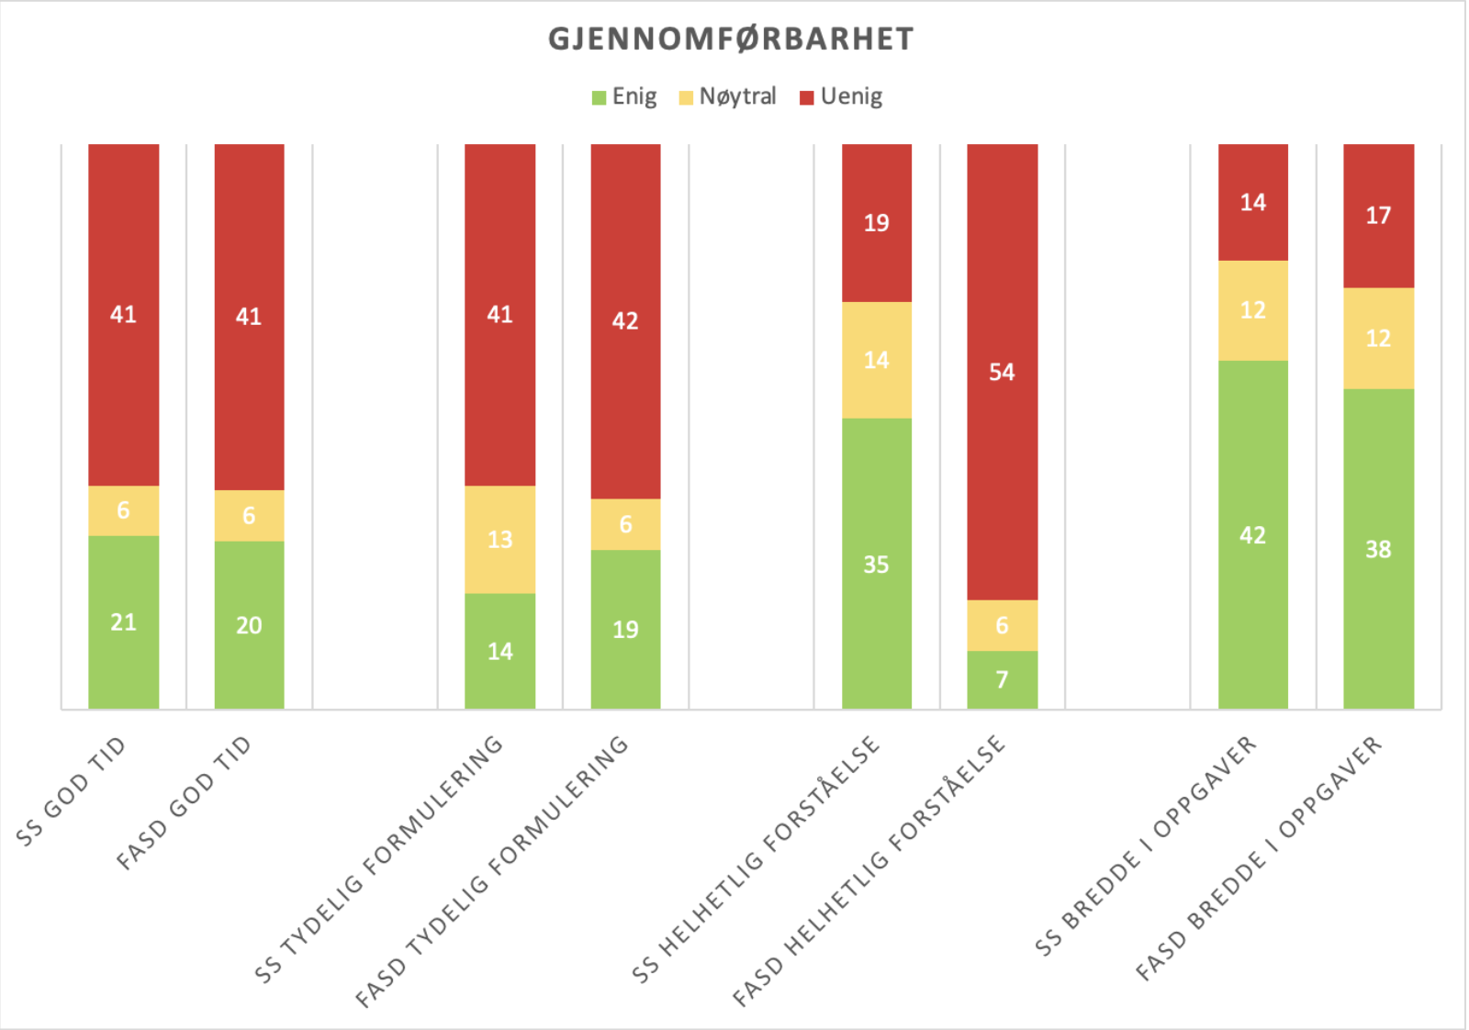
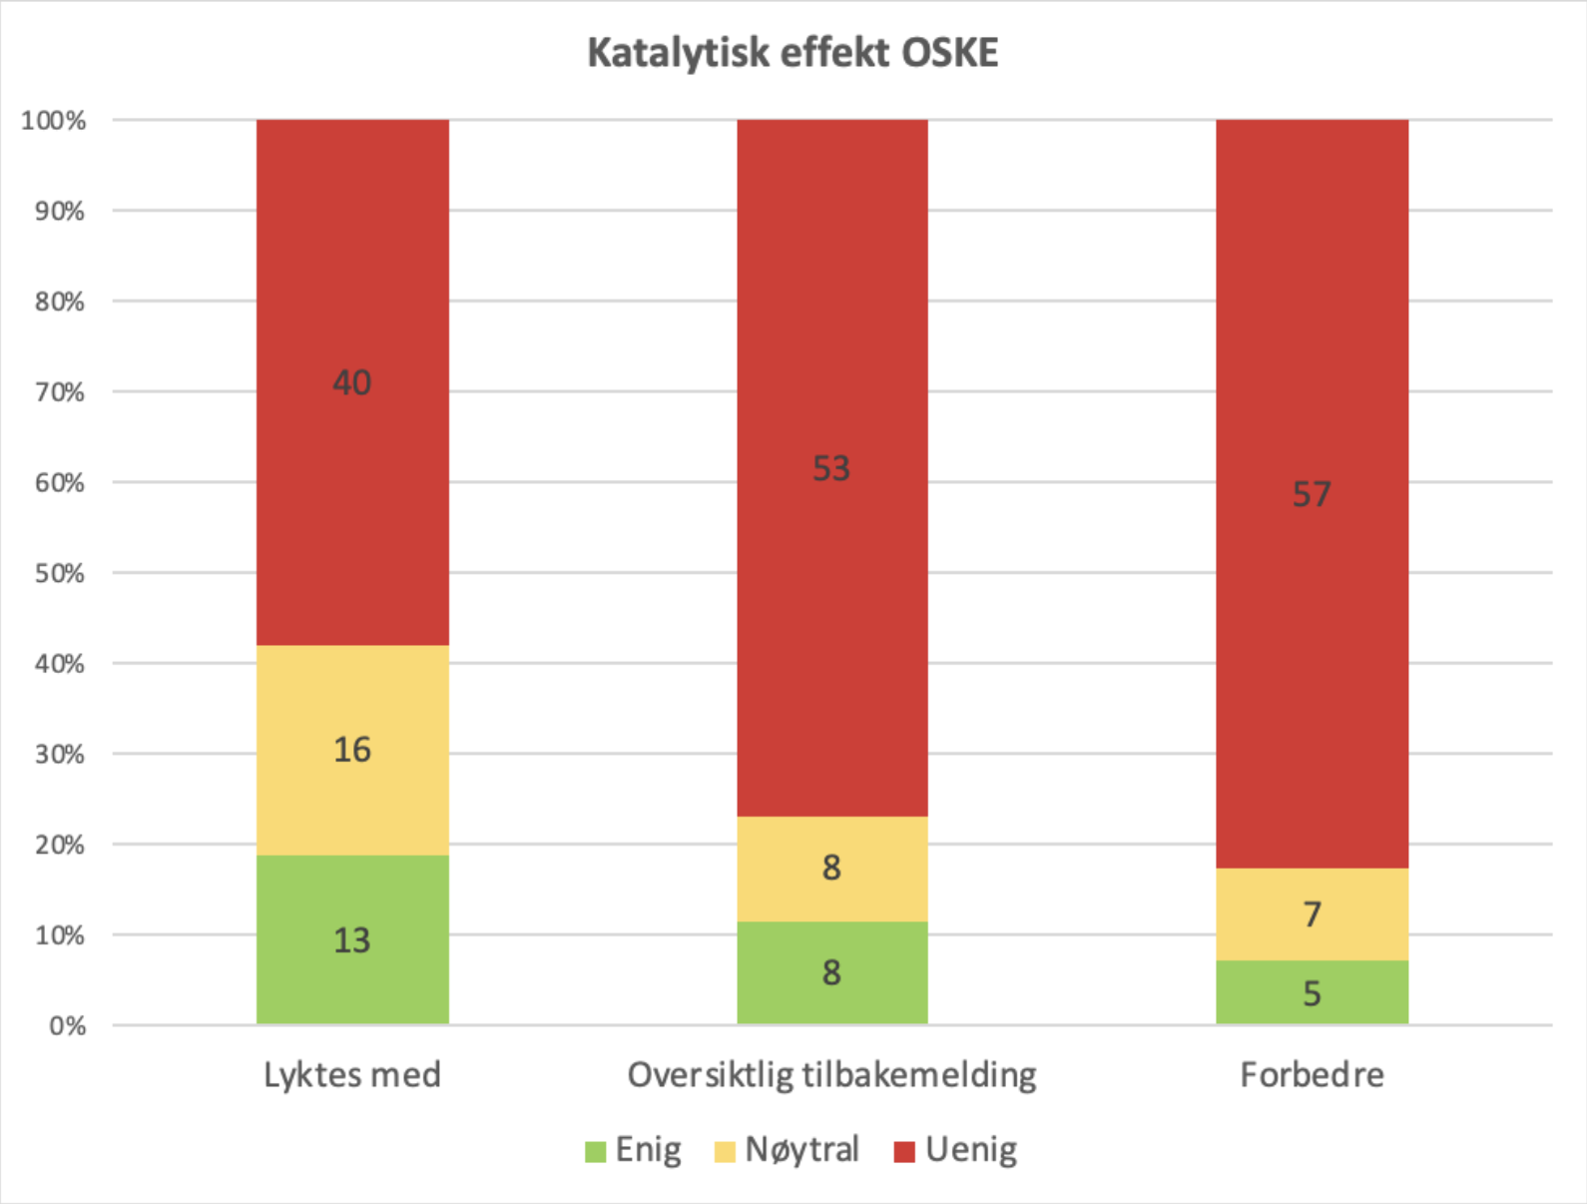
Studenter sin opplevelse av avgangseksamen 12. semester
Thomas Fjelde Gunnarson
og Kimmy Reikerås Davidsen Universitet i Bergen
Sammendrag:
Universitetet i Bergen (UiB) innførte en ny studieplan for medisinstudiet høsten 2015, og det første kullet med den nye studieplanen ble uteksaminert våren 2019. Målet med denne studien var å kartlegge opplevelsene til avgangsstudenter med de tre avgangseksamenene ved UiB. Vi benyttet et spørreskjema der studentene ble bedt om å svare på påstander som relaterer til de syv kriteriene for god vurderingspraksis. Av totalt 171 uteksaminerte studenter våren og høsten 2022, svarte 67 (40 %). Studentene opplevde at oppgavene på den skriftlige skoleeksamen var faglig gode og dekket et bredt spekter av temaer. Imidlertid opplevde de at både den skriftlige skoleeksamen og den felles avsluttende skriftlige deleksamen hadde
noen uklare formuleringer og for lite tid. For den felles avsluttende skriftlige deleksamenen var reliabiliteten god, men studentene mente at oppgavene forventet for mye detaljkunnskap og var for høyspesialiserte. Når det gjelder objektiv strukturert klinisk eksamen (OSKE), opplevde studentene god validitet og reliabilitet, og de var fornøyde med mulighetene til å øve på ferdigheter før eksamen. Studentene oppfattet også eksamensstasjonene som relevante for det de hadde lært i studiet. Imidlertid savnet studentene tilbakemeldinger på OSKE, og de visste ikke hva de gjorde bra eller hva de kunne forbedre. Når det gjaldt troverdigheten til vurderingsformene, var studentenes største kritikk rettet mot OSKE og praksisen med én sensor per stasjon. Likevel mente studentene generelt at OSKE var en god opplevelse. Dersom eksamener tar hensyn til disse faktorene så viser funnene våre at det vil være fordelaktig for fremtidige eksamener.
Distribusjon av svar angående påstander om faglig nivå og oppgaverelevans. (SS = Skriftlig skoleeksamen, FASD = Felles Avsluttende Skriftlig Deleksamen)
Distribusjonen av svar angående påstanden studentene visste i forkant av eksamen hva som var forventet av dem.
Distribusjon av svar angående gjennomførbarhet
Distribusjon av svar påstander om studentene vet hvordan de har prestert ut i fra tilbakemeldingene de fikk fra OSKE

